Slide 1
第九章 压强和浮力
第一节 压强 第1课时

Slide 2
学习目标
1. 知道压力的特征。
2. 能根据日常经验和实验现象，提出“压力作用效果与那些因素有关”的猜想；能选择合适器材对猜想进行验证。
3.能在实验探究基础上，形成压强是由压力和受力面积共同决定的观念，理解压强的定义。
4.能运用压强公式进行简单计算。会通过实验估测人站立时对地面的压强。能结合实例，说明增大和减小压强的目的和方法。

Slide 3
一名普通的学生躺在用钢钉做成的钉床上，却安然无恙，你知道这是为什么吗？

Slide 4
一、压力
这种垂直作用于物体表面的力叫做压力。
F
某同学说“重1N的物体放在水平桌面上，它对桌面的压力也是1N。所以压力与重力是一回事。”他的说法对吗？为什么？
F
(a)画出锤对钉子的作用力
(b)画出运动员对平衡木的作用力
所画的力的示意图有何共同点？

Slide 5
练习：画出支持面受到压力的示意图
画出物体受到重力的示意图
F
G
G
F
G
F
大小：
方向：
作用点：
F=G
均竖直向下
不同
F<G
不同
不同
F与G无关
不同
不同
压力与重力不是一回事!

Slide 6
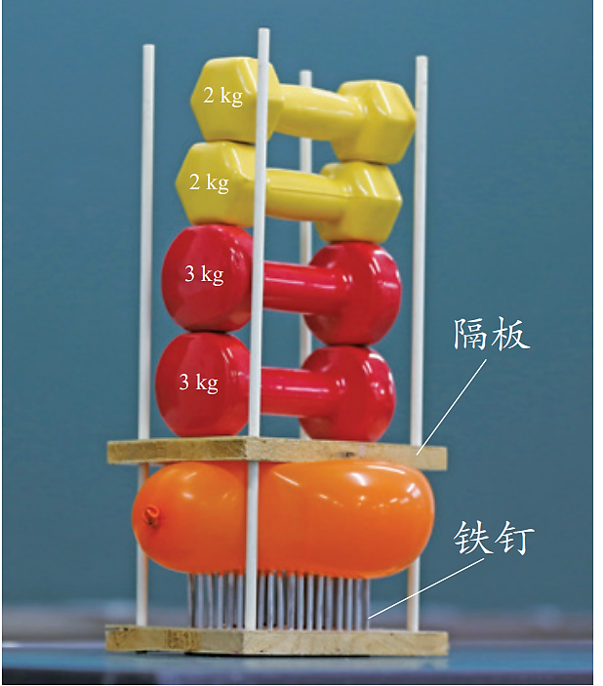
压在钉板上的气球
压力的作用效果可能与什么有关？

Slide 7
活动9.1 探究影响压力作用效果的因素
体验与猜想
如图 9-3（a）所示， 一只手平压在气球上，另一只手的食指顶住气球， 观察气球两侧的形变有什么不同。改变压力的大小， 气球的形变有何变化？
如图 9-3（b）所示，两只手的食指分别压住铅笔的两端，两根手指的形变程度有什么不同？ 两根手指的感觉有什么不同？ 改变压力的大小，多体验几次。
通过上述活动，你认为对于相同材料的受压面，压力的作用效果可能与哪些因素有关？
可能与压力的大小、受力面积的大小有关。

Slide 8
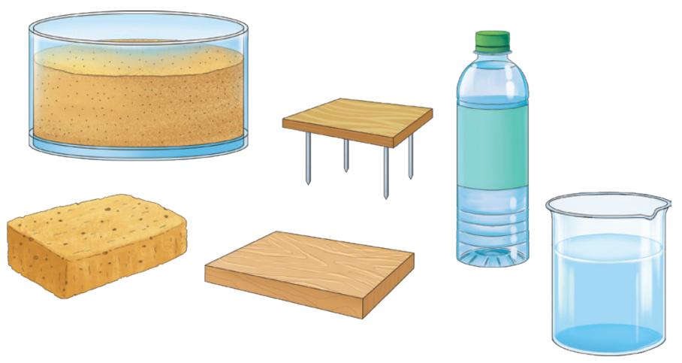
实验与验证
现有图 9-4 所示的器材：装有沙子的容器、海绵、用钉子做腿的小桌、 木板、装有适量水的矿泉水瓶、盛有水的烧杯。从中选择器材进行实验， 验证你的猜想。
想一想：
1.该实验运用的方法？
控制变量法
2.怎样改变受力面积的大小？
3.怎样改变压力的大小？
4.如何比较压力的作用效果？
转换法
图 9-4 实验器材

Slide 9
【方案一】
器材：
装沙的容器、小桌、盛水的烧杯
方法：
压力作用的效果通过小桌陷入沙中的深度来反映。
甲
乙
丙
、 说明受力面积相同时，压力越大，压力的作用效果越明显。
甲 乙
压力
受力面积
乙、丙说明 相同时， 越小，压力的作用效果越明显。

Slide 10
【方案二】
器材：
裝有适量水的矿泉水瓶、海绵
方法：
压力作用的效果通过海绵的凹陷程度来反映。
A B C

Slide 11
一名普通的学生躺在用钢钉做成的钉床上，却安然无恙，你现在知道这是为什么了吗？

Slide 12
甲
乙
丙
压力：60N
受力面积：0.3m²
压力：120N
受力面积：0.3m²
压力：60N
受力面积：0.1m²
1、甲、乙哪个压力作用效果强？你是如何判断的？
2、甲、丙哪个压力作用效果强？你是如何判断的？
相同的受力面积比压力
相同的压力比受力面积
3、如何判断乙、丙两种情况哪个压力作用效果强？
求比值
压力大小
=压强
受力面积大小

Slide 13
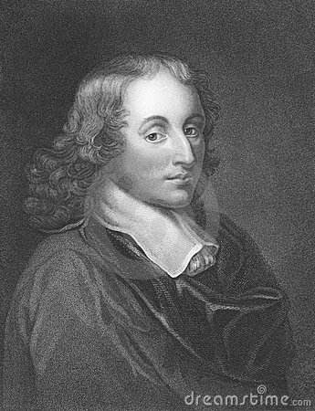
二、压强
表示压力作用效果的物理量
1．定义：物体所受的压力与受力面积之比
压力
压强
=
（比值定义法）
受力面积
用 p 表示压强、F 表示压力、S 表示受力面积
N
2.公式
N/m²（牛/米²）
m²
1 Pa的物理意义：
5Pa的物理意义：
3.单位
帕斯卡
(Pa)
1m²的面积上受到的压力是1N
1Pa=1N/m²

Slide 14
【例题】一辆坦克的质量为51t，每条履带与地面的接触面积为3.4m²。求该坦克对水平地面的压强（g取10N/kg）。
解 ：G = mg =20×10³kg×10N/kg=2×10⁵N
F = G=2×10⁵N
S = 2×2m² = 4m²
F
2×10⁵N
p = ——
=
=
5×10⁴Pa
S
4m²
答：坦克对地面的压强为5×10⁴Pa

Slide 15
1dm=______m 1dm²=______m² 1dm³=______m³
1cm=______m 1cm²=______m² 1cm³=______m³
1mm=______m 1mm²=______m² 1mm³=______m³
10⁻¹
10⁻²
10⁻³
10⁻²
10⁻⁴
10⁻⁶
10⁻³
10⁻⁶
10⁻⁹

Slide 16
课堂小结
定义
比值法
压力与受力面积之比
压力
公式
p= F/S
表示
单位
影响因素
控制变量法、转换法
压力的作用效果
压强
帕（Pa）
测量
原理、器材……
受力面积
应用
改变压强的方法

Slide 17
课堂训练
1．如图所示，A、B、C三个实心物体的体积、密度均相同，它们对水平桌面的压力分别为F_{A}、F_{B}、F_{C}，它们对桌面的压强分别为p_{A}、p_{B}、p_{C}。则三个压力的大小关系是_________________，压强自小到大的顺序是__________________。
F_{A}＝F_{B}＝F_{C}
p_{B}＜ p_{A}＜ p_{C}
A
B
C

Slide 18
课堂训练
2.一张报纸平放在桌面上对桌面的压强为0.5Pa.若是将报纸对折,则对折后的报纸对桌面的压强是 Pa。将报纸撕去半边,剩下的部分对桌面的压强为 Pa.
1
0.5
3.下列说法中正确的是（ ）
A、物体受到的重力越大，产生的压力越大
B、在受力面积相等时，重力大的物体产生的压强一定大。
C、压力大的物体产生的压强不一定大
D、压力相等时，底面积大的物体受到的压强一定小
C

Slide 19
课堂训练
4.已知 G_{A}=5N G_{B}=10N F =15N，完成下列填空：
A
F
B
B
A对B压力为________
5N
10N
B对地面的压力为________
B对地面的压力________
15N
F
B
B
F
B对天花板的压力________
15N
5N
B对墙面的压力________

Slide 20
课堂训练
5. 小明同学在探究“压力的作用效果与压力大小的关系”时，用砝码、海绵和小桌做了如图甲、乙所示的实验。
（1）甲、乙、丁实验中，根据___________________比较压力的作用效果。根据甲乙可得出实验结论：
___________________________________________________________；
（2）将该小桌和砝码放在如图丙所示的木板上，比较图丁中海绵受到的压强 p_{丁}和图丙中木板受到的压强 p_{丙}的大小关系为：
p_{丁}___p_{丙}。（选填“>”、“<”或“=”）
海绵凹陷的程度
受力面积相同时，压力越大，压力的作用效果越明显 .
=

Slide 21
第九章 压强和浮力
第一节 压强 第2课时

Slide 22
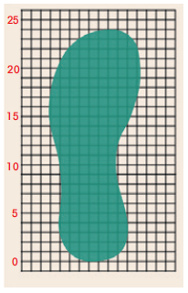
活动9.2 估测人站立时对地面的压强
F
原理：
p
=
S
猜一猜
同组同学中，哪位同学站立时对地面的压强最大？
方法技巧：在图 9-6 所示的鞋印中，先数出不足一格的方格数，并除以2，再加上完整的方格数，得到总格数；用总格数乘一格的面积，即可求得鞋印的面积。这是估算形状不规则图形面积的一种有效方法。
想一想
体重计
1. 如何测量人站立时对地面的压力？
2. 如何估测鞋与地面的接触面积？
方格纸
做一做
测量自己身体的质量、 鞋印的面积，记录在下表中，并计算压强。
图 9-6 鞋印
身体质量/kg | 对地面的压力F/N | 鞋印的面积S/m² | 对地面的压强p/p_{a}
50
500
4×10⁻²
1.25×10⁴

Slide 23
议一议
1. 比较同组同学的测量结果，哪位同学对地面的压强最大？与最初的猜想是否一致？
2. 人站立时，地面的受力面积是否恰好等于鞋印的面积？估测的压强是偏大还是偏小？
实际的鞋底与地面的接触面积与鞋印的面积，两者的面积一般不相同，一般情况下，S_{实}<S_{图}，所以估测的压强偏小。

Slide 24
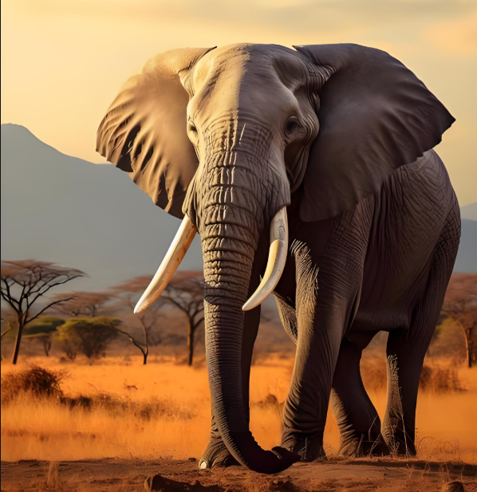
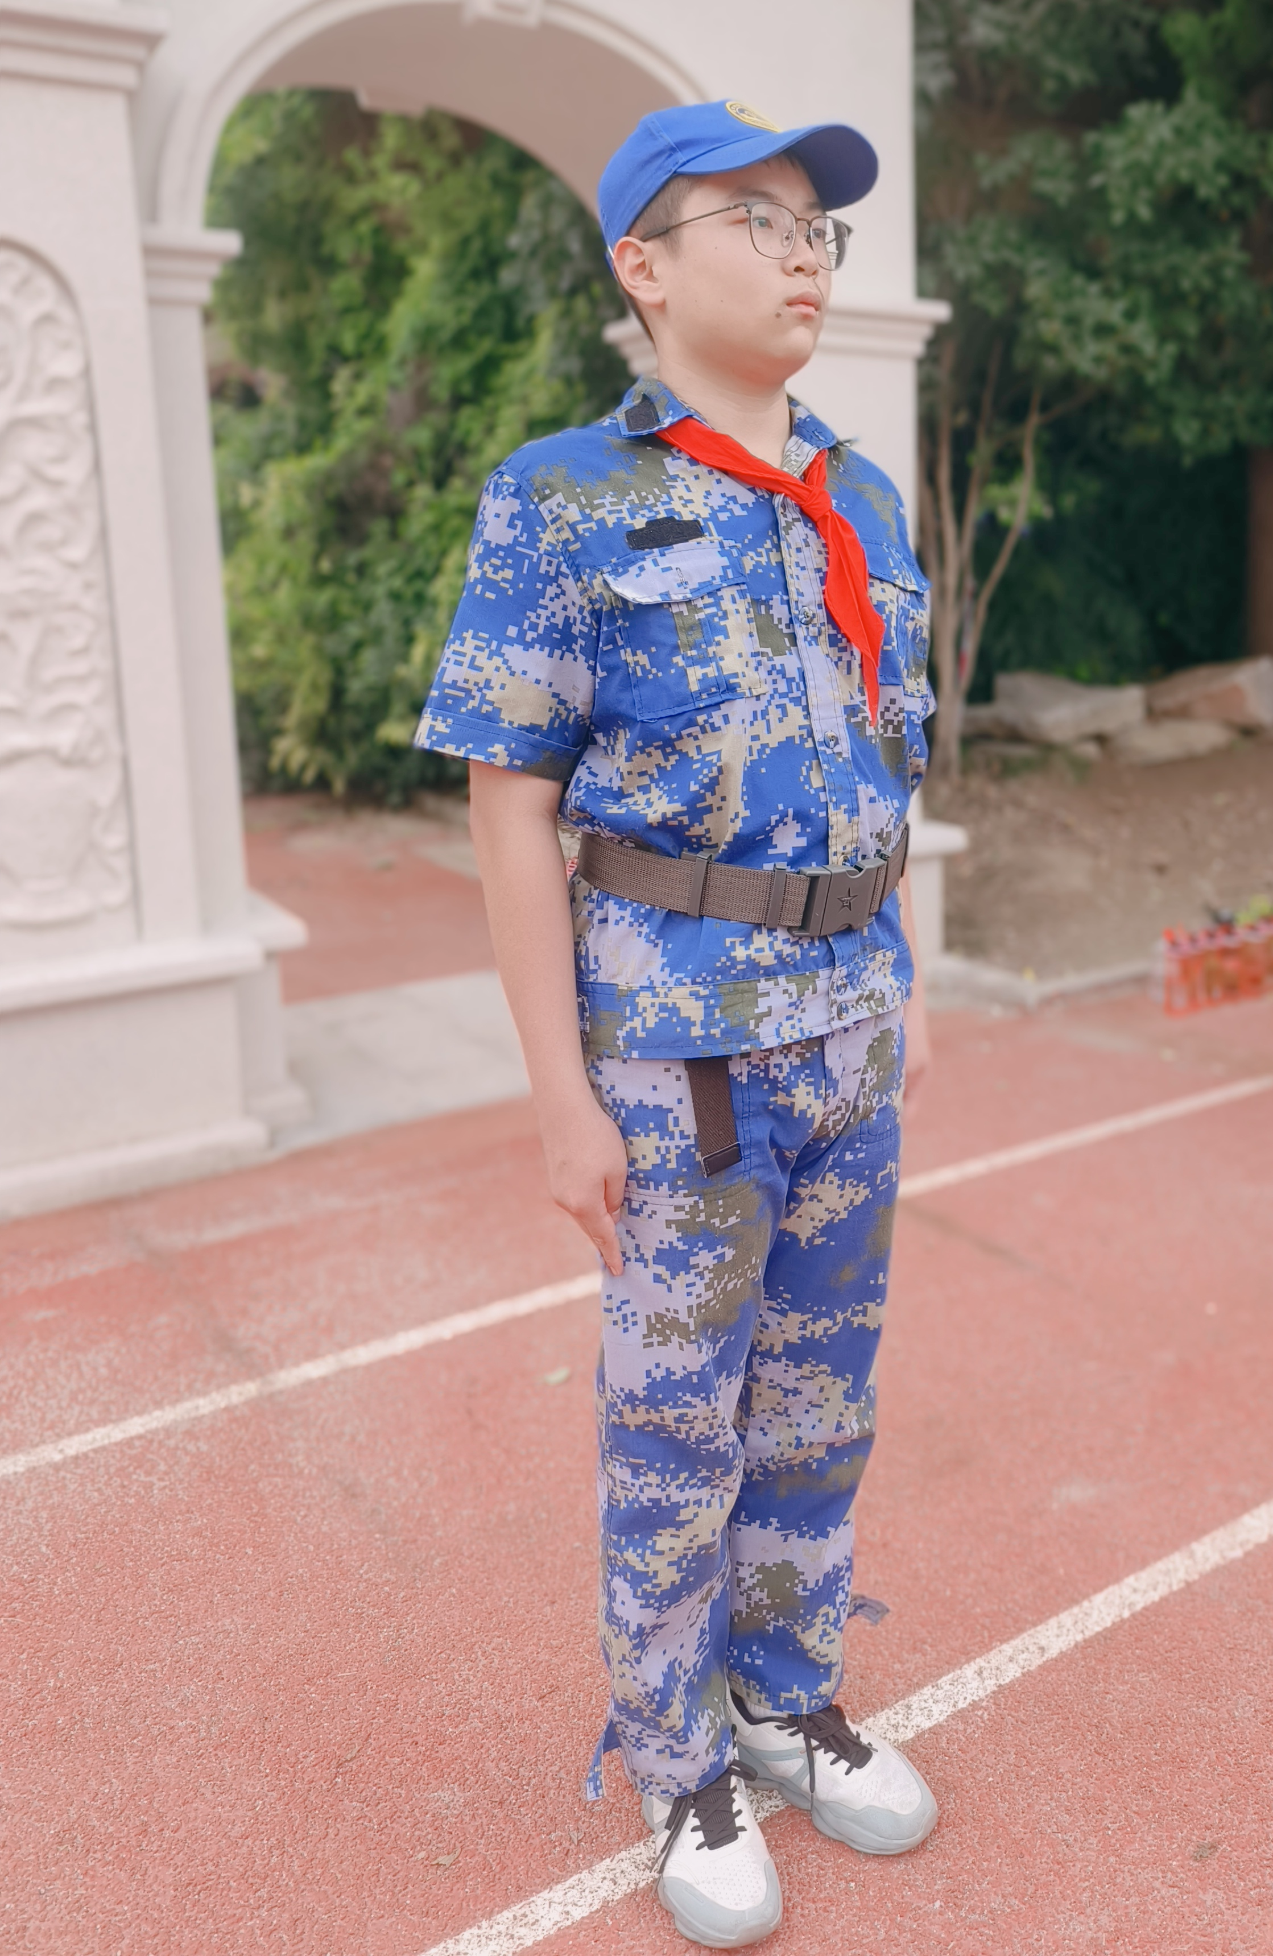
一些物体的压强值
一张A4纸平放时对桌面的压强约1Pa
成年大象对地面的压强约为2⁓3×10⁵ Pa
学生站立时对地面的压强约1.5×10⁴ Pa

Slide 25
拓展：柱体压强的计算
有一质量分布均匀的柱状固体，密度为$ρ$，底面积为S，高度为h。求对水平面的压强。
圆柱体
F
G
mg
ρVg
ρShg
p=
=
=
=
=
= ρgh
S
S
S
S
S
$$h$$
p=
ρgh
S
①p=ρgh只适用于柱形的物体对水平面的压强，不能用于其他形状的物体产生的压强；
②柱形的物体对水平面的压强只与物体的密度和高度有关，与物体的底面积、重力等无关。

Slide 26
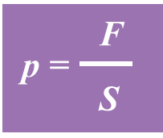
增大和减小压强的方法
改变压强的方法：
1.受力面积一定时，改变压力 F
2.压力一定时，改变受力面积 S
3.同时改变压力 F和受力面积S

Slide 27
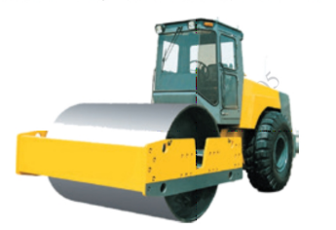
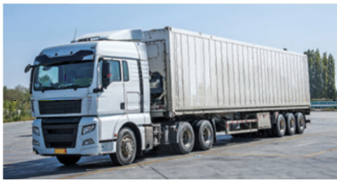
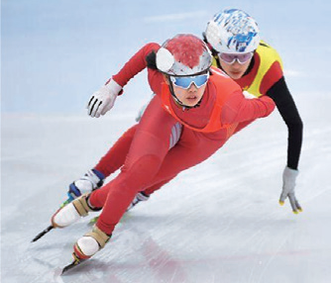
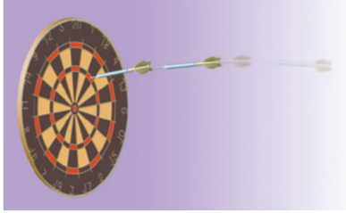
观察下图，说明哪些是为了增大压强，哪些是为了减小压强，各采用了什么方法。
(a)增大受力面积，减小压强
(b)增大压力，增大压强
(a)载重汽车的轮子很多
(b)压路机的碾子质量很大
(c)冰刀的刃很薄
(d)飞镖的头部很尖
(c)减小受力面积，增大压强
(d)减小受力面积，增大压强

Slide 28
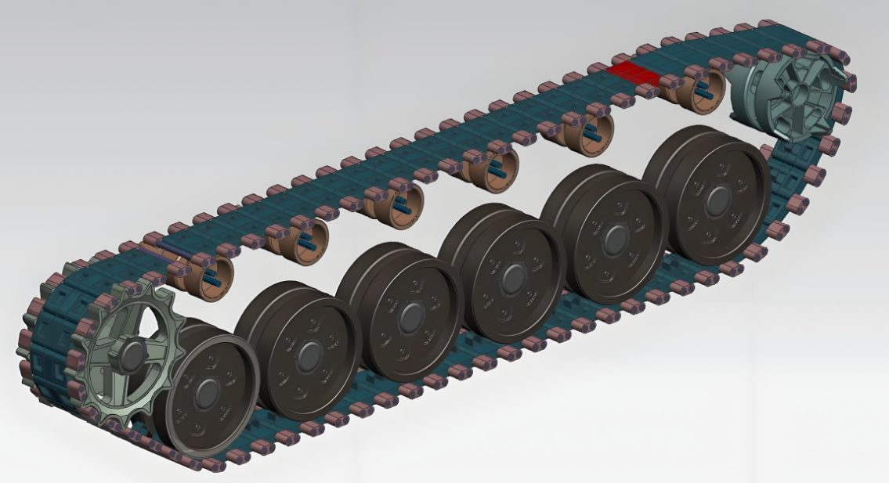
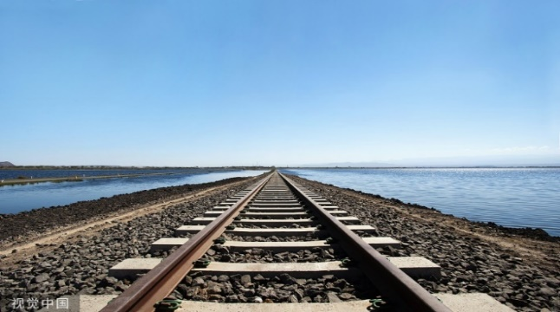
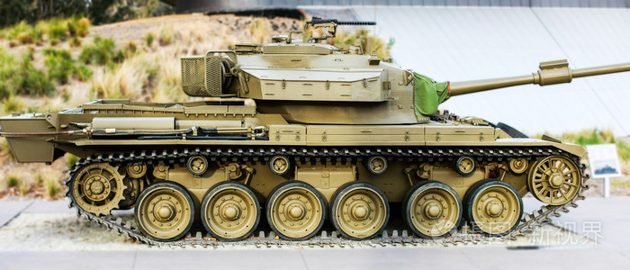
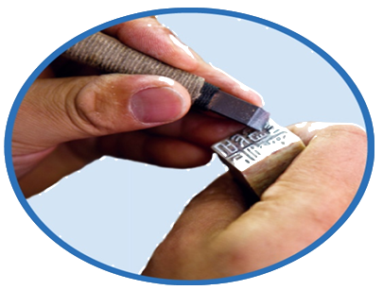
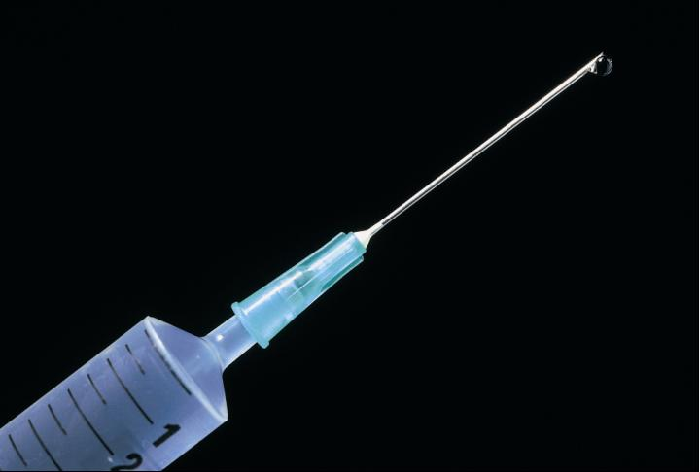
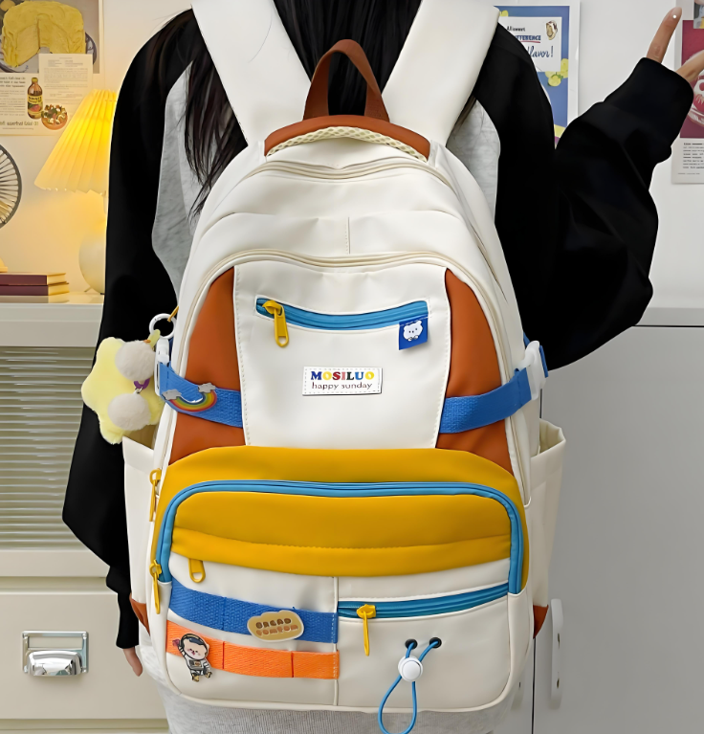
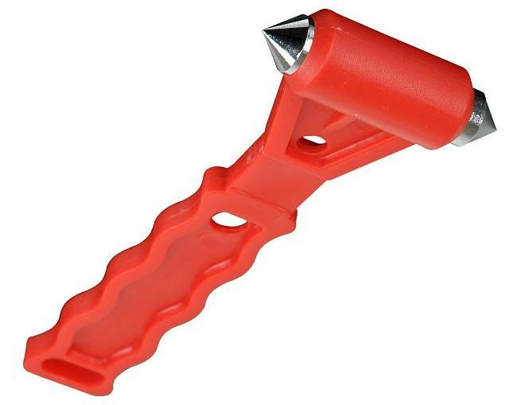
其他改变压强的实例
增大受力面积，减小压强
减小压力，减小压强
增大受力面积，减小压强
铁轨铺设在枕木上
坦克有很宽的履带
桥梁上的汽车限重标志
篆刻刀的刃很锋利
注射针尖
破窗锤
减小受力面积，增大压强
减小受力面积，增大压强
增大受力面积，减小压强

Slide 29
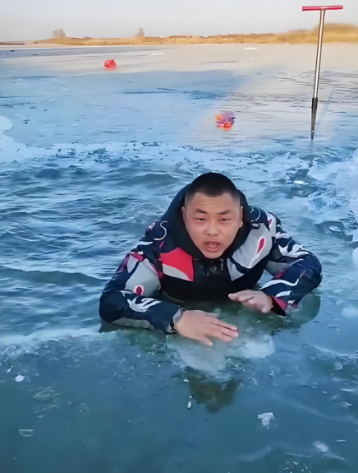
讨论交流:如何自救？
一市民在冰面上行走时，突然冰面破裂，掉入水中，这时他应该如何自救呢？请你们一起帮他想想办法。
趴下，匍匐前行

Slide 30
课堂总结
测量
F一定时，增大S
压强
增大压强
S一定时，减小F
减小S同时增大F
增大和减小压强的方法
F一定时，减小 S
减小压强
S一定时，增大 F
增大S同时减小F

Slide 31
实践与练习
1. 两只手的食指分别压住铅笔的两端，设笔尖、笔尾的面积分别是 0.8 mm² 和 0.4 cm² ，铅笔对手指的压力是 0.4 N 。两根手指受到的压强各是多大？
S_{尖}=0.8mm²=0.8×10⁻⁶m²
S_{尾}=0.4cm²=0.4×10⁻⁴m²
P$尖=\frac{F}{S尖}=\frac{0.4N}{0.8×10−6 m2}=5×105 Pa$
P$尾=\frac{F}{S尾}=\frac{0.4N}{0.4×10−4 m2}=1×104 Pa$

Slide 32
实践与练习
2. 走钢丝的杂技演员，两只脚都站在直径为 2 cm 的钢丝上，且脚底与钢丝平行。试估算他的脚对钢丝的压强。（提示：脚与钢丝的接触面积可用脚长乘钢丝直径来粗略计算）
F=G=mg=50 kg×10N/kg
s=2×0.02m×0.25m=10⁻²m²

Slide 33
实践与练习
3. 为营救被困在冰面上的野生动物，救援人员常趴在救援梯上爬行到动物身边实施救援。请用压强的相关知识说明救援梯的作用。
压力一定时，受力面积越大，压强越小，便于在冰面实施营救。

Slide 34
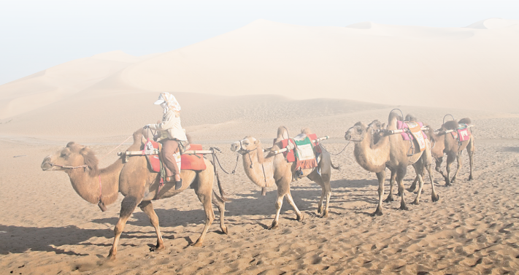
实践与练习
4. 如图 9-8 所示，骆驼被称为“沙漠之舟”，它能轻松地在沙漠里行走。查阅资料，了解其中的原因，并与同学交流。
骆驼的脚掌很大，通过增大受力面积来减小对沙子的压强，使骆驼的脚掌在沙漠中陷得浅一些，从而便于行走。

